Slide 1
DEPARTAMENTO DE CIENCIAS DE LA VIDA Y DE LA AGRICULTURA
CARRERA DE INGENIERÍA EN BIOTECNOLOGÍA
TRABAJO DE TITULACIÓN, PREVIO A LA OBTENCIÓN DEL TÍTULO DE INGENIERA EN BIOTECNOLOGÍA
“ANÁLISIS MICROBIOLÓGICO DE LA MIEL DE ABEJAS SIN AGUIJÓN (MELIPONAS) EN LA PROVINCIA DE LOJA, ECUADOR”
Elaborado por
María Belén Toaquiza Vilca
Directora
M. Sc. Alma Koch

Slide 2
Proyecto “Mejoramiento de le meliponicultura en Ecuador, a través de investigación científica aplicada, transferencia de tecnología y capacitación.”

Slide 3
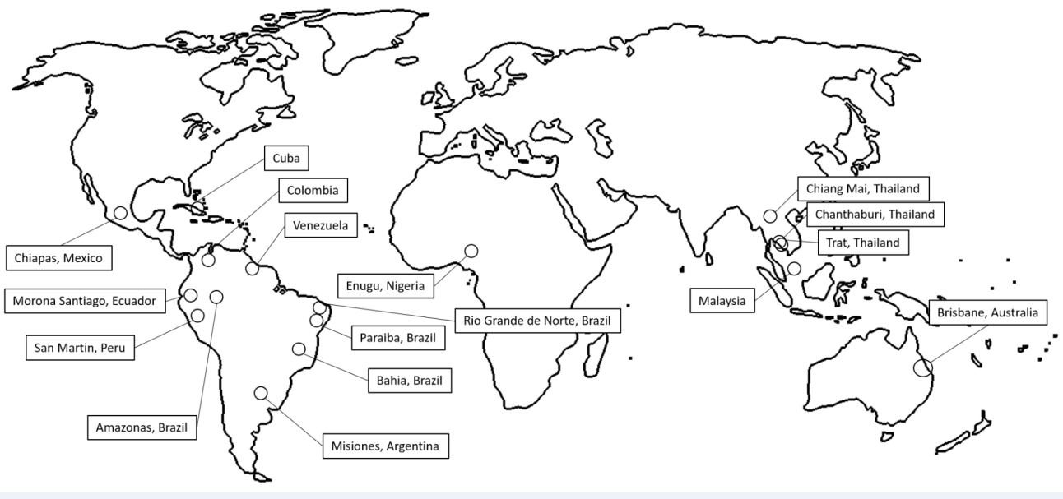
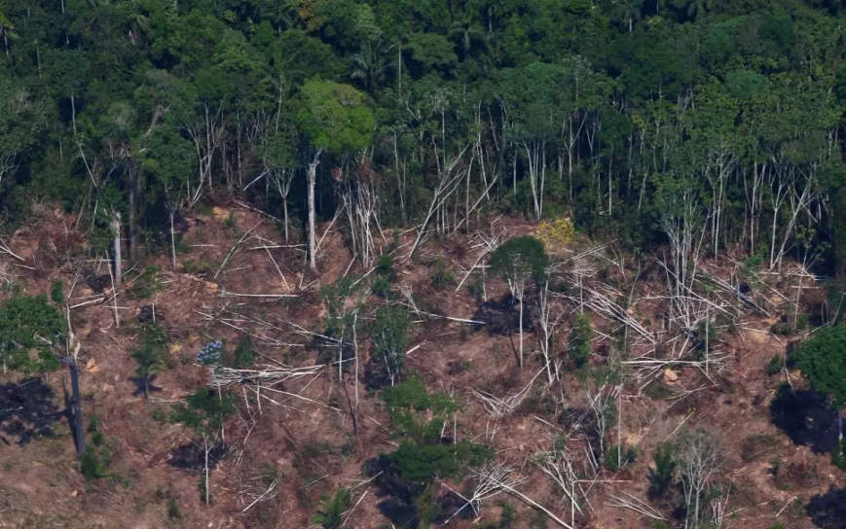
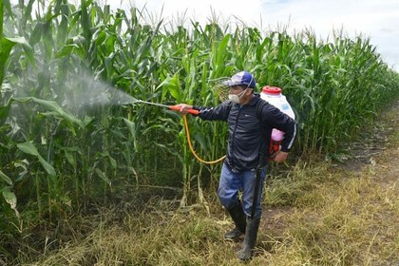
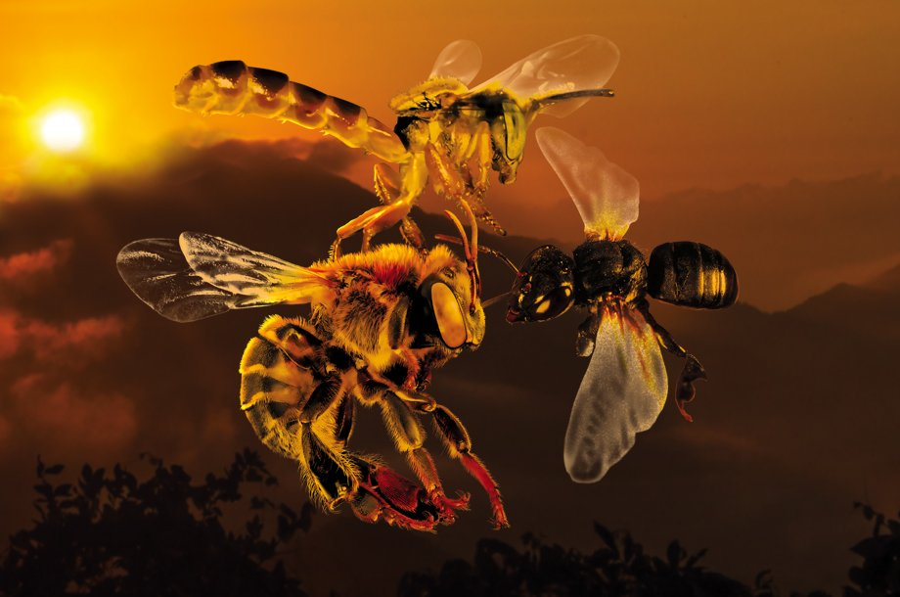
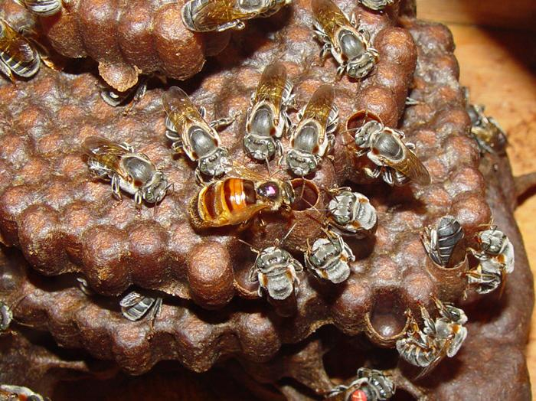
INTRODUCCIÓN
2
1
5
3
4
2.https://s.france24.com/media/display/452ad7c8-9d52-11
3.https://encrypted-tbn0.gstatic.com/images?q=tbn%3AAN
4.https://www.reporteindigo.com/wp-content/uploads/2018/
5.https://photos1.blogger.com/blogger/256/2890/1600/
Fuente: Arnold et al. (2018); Nordin et al. (2018) (1)
1

Slide 4
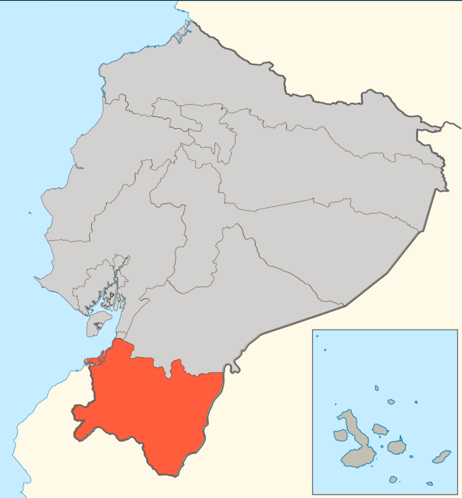
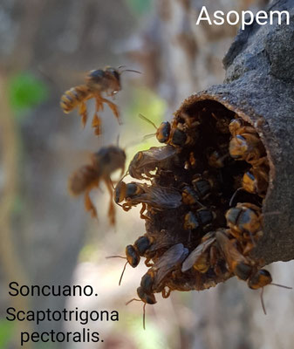
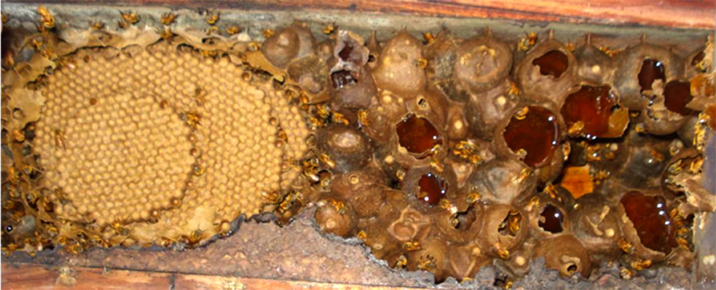
INTRODUCCIÓN
OTROS PRODUCTOS
89 especies de abejas sin aguijón
91% en remanentes forestales
9% explotación rural
5
1
Scaptotrigona sp
Propóleos
Figura 1. Especies de abejas sin aguijón productoras de miel en la región sur del Ecuador
2
6
Polen
4
3
Miel y Cerumen
Fuente: Martínez (2015) (3) ; Ramírez et al. (2012)
1.https://commons.wikimedia.org/wiki/File:Region_Sur_EC.svg
2.https://www.zamorano.edu/wp-content/uploads/2015/07/abejas-s-aguijon
5.https://www.herbolariosaludnatural.com/img/cms/propoleo-blog.png
4.https://image.jimcdn.com/app/cms/image/transf/dimension=1920x400:
6.https://mejorconsalud.com/wp-content/uploads/2016/04/polen.jpg
2

Slide 5
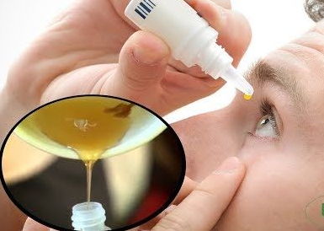
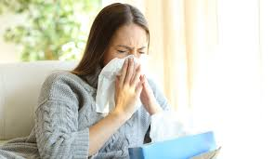
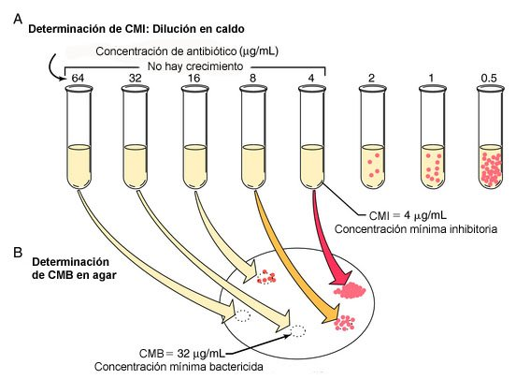
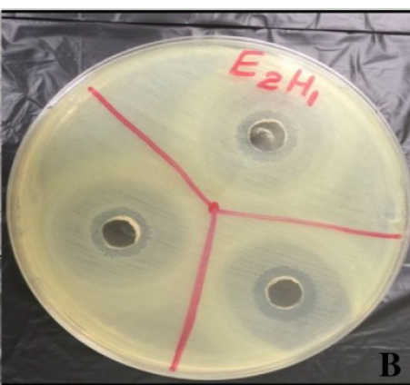
INTRODUCCIÓN
Actividad antimicrobiana de la miel de abejas sin aguijón
Osmolaridad
pH
Peróxido de hidrógeno
Metilglioxal
Abeja defensina-1
Compuestos fitoquímicos
1
2
Actividad antimicrobiana de miel Melipona favosa contra aislados clínicos de E. coli
4
3
Fuente: Zulkhairi Amin et al., (2018); Brown et al (2020) (4)
1. https://lh3.googleusercontent.com/proxy/fZFSO3HOcOhL-
2. https://media.elmostrador.cl/2018/04/gripe2-468x269.jpg
3. https://pbs.twimg.com/media/C8qWtbpVoAAxYA_.jpg
3

Slide 6
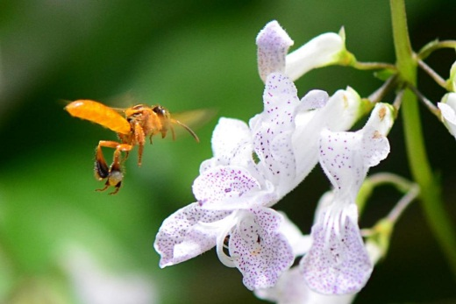
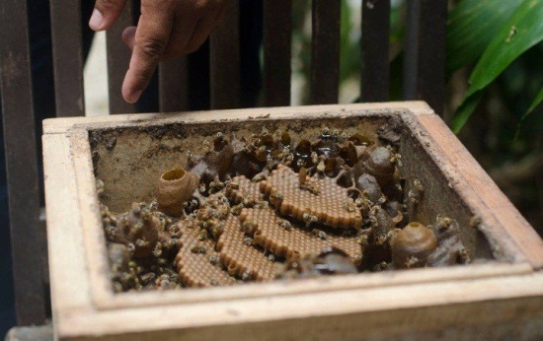
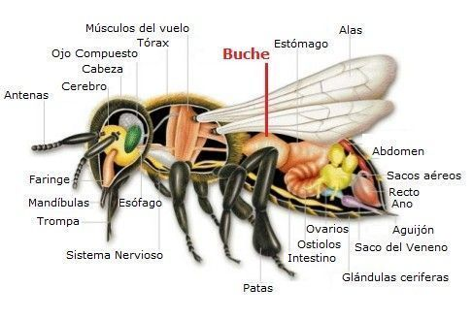
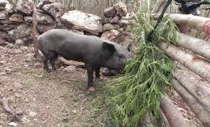
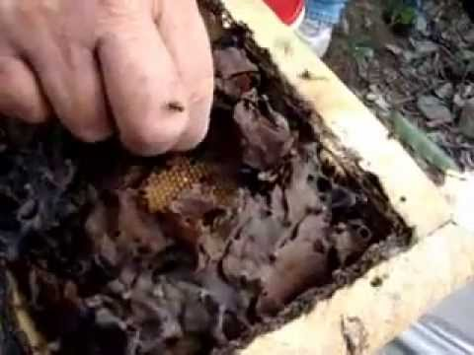
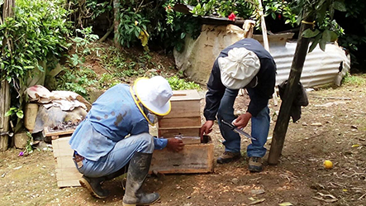
INTRODUCCIÓN
Fuente primaria
Polen
Fuente secundaria
Malas prácticas de cosecha de la miel
Flores
Colmena
Tracto digestivo de la abeja
Inadecuados sitios de ubicación de los nidos
Aire/suelo
1
2
3
4
5
6
Fuente: Grabowski & Klein (2015); Snowdon & Cliver (1996)
3. https://www.google.com/url?sa=i&url=http%3A%2F%2Fcoronaapicultores.blogspot.
4. https://www.google.com/url?sa=i&url=http%3A%2F%2Fagenciadenoticias.unal.edu.
5. https://www.abejasmiel.com/wp-content/uploads/2017/04/caja-melipona-09.jpg
6. https://encrypted-tbn0.gstatic.com/images?q=tbn%3AANd9GcRJxw9fyex4xRms
4
1. https://www.google.com/url?sa=i&url=https%3A%2F%2Fwww.muyinteresante.com.
2. https://laverdadnoticias.com/__export/1527029606716/sites/laverdad/img/2018/05/22

Slide 7
OBJETIVOS
Objetivo General
Analizar microbiológicamente muestras de miel de abejas sin aguijón provenientes de la provincia de Loja.
5

Slide 8
OBJETIVOS
Objetivos Específicos
Determinar la presencia de microorganismos en la miel de abejas sin aguijón y conteo de unidades formadoras de colonias por gramo de muestra.
Identificar los géneros bacterianos como Staphylococcus, Escherichia y Bacillus spp mediante análisis bioquímico dependiente de cultivo de la miel.
Comparar los resultados obtenidos con estudios previos nacionales e internacionales sobre la carga microbiana de la miel de abejas sin aguijón y miel de abejas del género Apis en calidad de alimentos humanos.
Comparar estudios realizados sobre la actividad antimicrobiana de las mieles de abejas sin aguijón valorada por la concentración mínima inhibitoria.
6

Slide 9
HIPÓTESIS
H0: Las muestras de miel de abejas sin aguijón recolectadas en la provincia de Loja no presentan contaminación con microorganismos como hongos y levaduras, mesófilos aerobios, Staphylococcus aureus, coliformes totales y Escherichia coli.
7

Slide 10
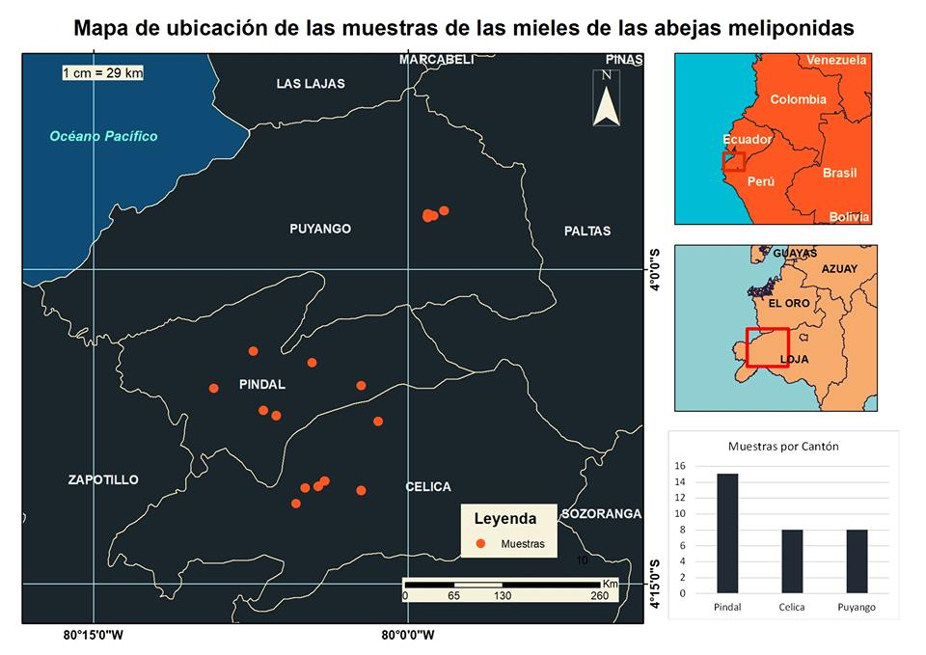
MATERIALES Y MÉTODOS
ZONA DE ESTUDIO
Tabla 1. Muestreo realizado en la provincia de Loja
Cantón | Parroquia | Número de meliponarios | Número de nidos | Número de nidos muestreados | Porcentaje de distribución de la muestra (%)
Pindal 2018 | Pindal | 2 | 15 | 6 | 40
 | Milagros | 2 | 4 | 4 | 100
 | Doce de Diciembre | 3 | 6 | 6 | 100
Pindal 2019 | Pindal | 1 | 2 | 1 | 50
 | Chaquinal | 1 | 2 | 1 | 50
Celica 2019 | Tnte. Maximiliano Rodríguez | 4 | 9 | 6 | 67
 | San Juan de Pozul | 1 | 3 | 2 | 67
Puyango 2019 | El Arenal | 6 | 13 | 8 | 62
 | TOTAL | 20 | 54 | 31 | 57
8

Slide 11
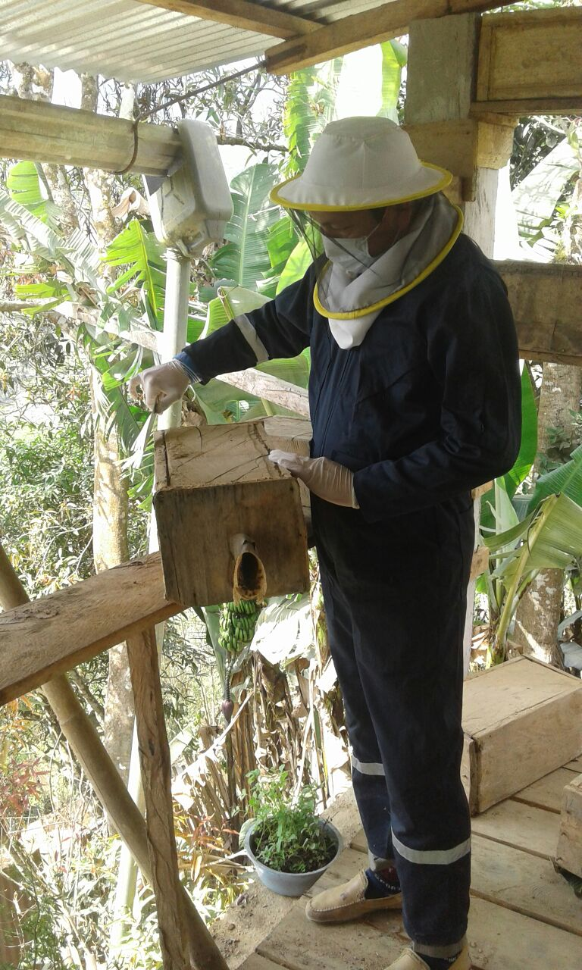
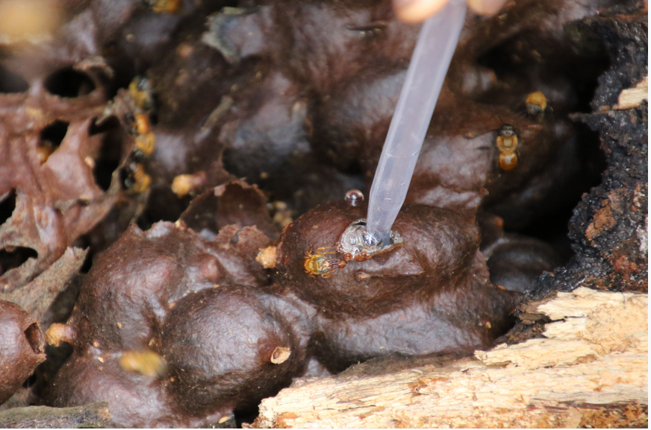
MATERIALES Y MÉTODOS
Trabajo de campo
Recolección de la miel
HxNyMz
Fecha
Comunidad
2
3
Código alfa numérico
Fecha
Lugar
Potes de miel de abeja sin aguijón
1
9
1. https://www.google.com/url?sa=i&url=https%3A%2F%2Ftwitter
2 y 3. Ruiz(2019).

Slide 12
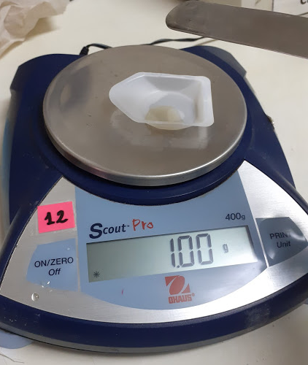
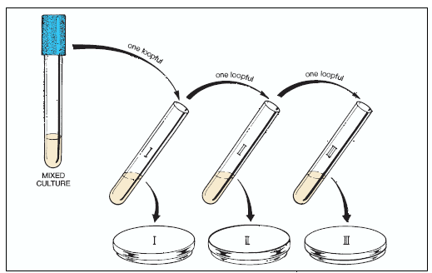
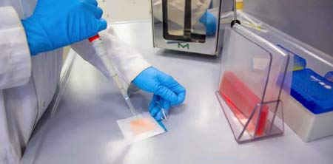
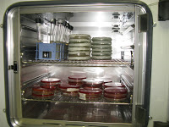
MATERIALES Y MÉTODOS
Trabajo de laboratorio
1
2
3
4
Agar nutriente
Agar EMB
Agar sal manitol
Agar sangre
Hongos y levaduras
Aerobios mesófilos
Coliformes totales
Escherichia coli
Staphylococcus aureus
22°C, 3-5 días
36°C, 24-48 horas
1. Fuente propia
2. https://encrypted-tbn0.gstatic.com/images?q=tbn%3AANd9GcQlT3bd1REwcdT
2. https://encrypted-tbn0.gstatic.com/images?q=tbn%3AANd9GcSASw_
3. https://www.google.com/url?sa=i&url=http%3A%2F%2Fquiminet145.
10

Slide 13
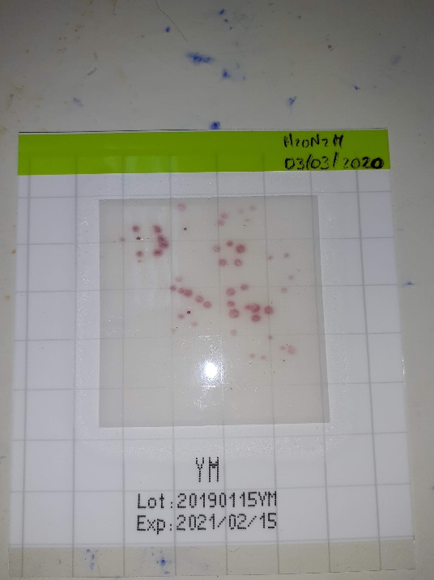
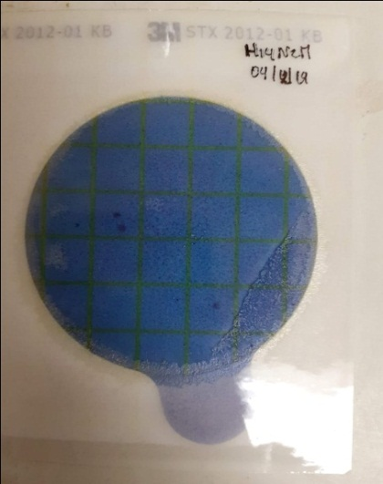
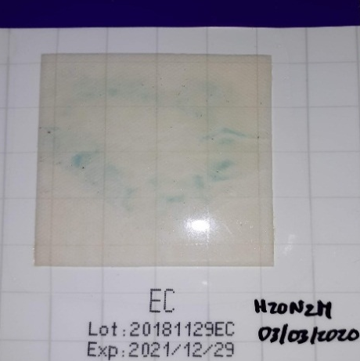
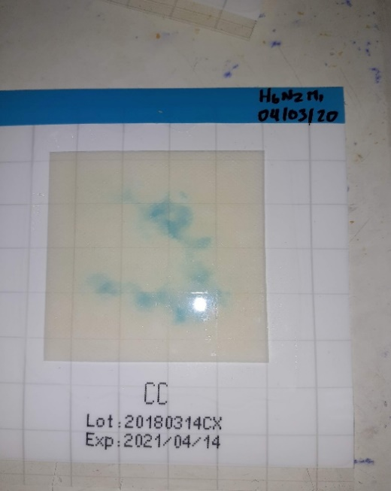
MATERIALES Y MÉTODOS
Lectura de los resultados
Hongos y Levaduras
Mesófilos aerobios
Staphylococcus aureus
Coliformes y Escherichia coli
Coliformes totales
AOAC Método Oficial 990.12
AOAC Método Oficial 2003.07
Fotografías: fuente propia
11

Slide 14
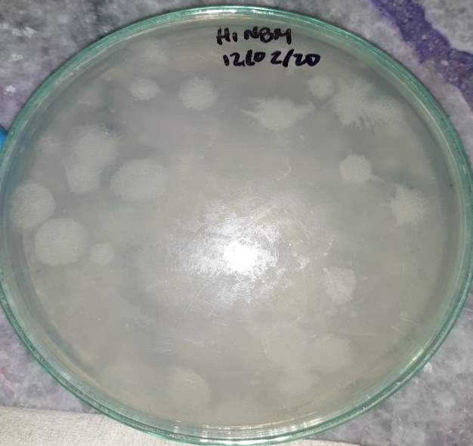
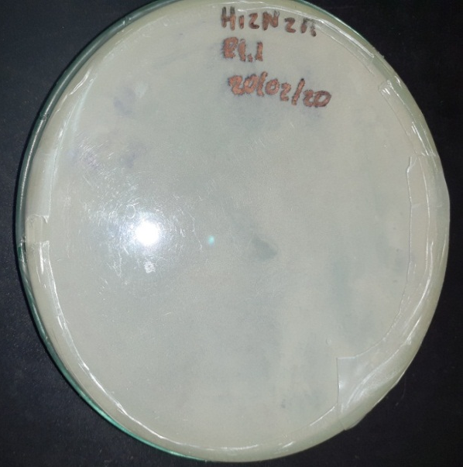
MATERIALES Y MÉTODOS
Identificación de bacilos esporulados Gram positivos
A
B
C
D
100X
100X
(A) Crecimiento de microorganismos en la dilución 1:10 de la miel.(B) Bacilos Gram positivos. (C) Crecimiento de endosporas de las diluciones con tratamiento térmico (D) Endosporas.
12
Fotografías: fuente propia

Slide 15
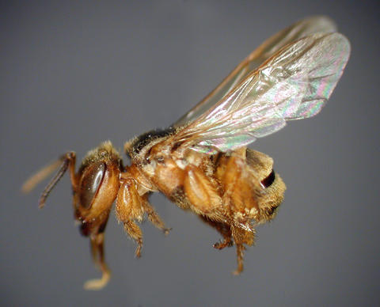
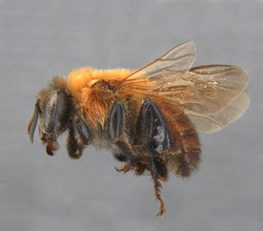
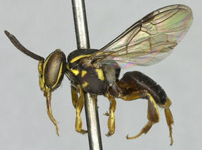
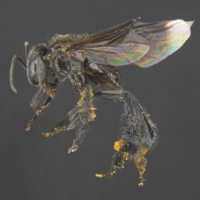
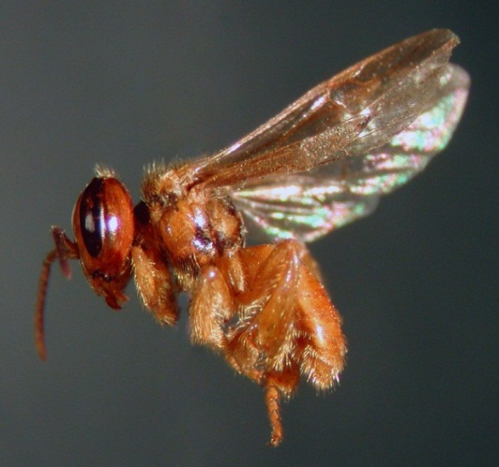
MATERIALES Y MÉTODOS
Frecuencia de mieles encontradas según el género
?
1
2
3
Scaptotrigona
(61.3 %, n=19/31)
Melipona
(12.9%, n=4/31)
Nannotrigona
(6.5%, n=2/31)
Especies no identificadas
(9.7%, n=3/31)
4
5
6
Paratrigona
(3.2%, n=1/31)
Frieseomelitta
(3.2%, n=1/31)
Oxytrigona
(3.2%, n=1/31)
13
1. https://lh3.googleusercontent.com/proxy/5gDYJ_c_J8EOhyIkcCwrChyYV1KMK59b-
2. https://static.inaturalist.org/photos/31635308/medium.jpg?1550618025
3. https://www.google.com/url?sa=i&url=https%3A%2F%2Fwww.naturalista.
.
4. https://www.google.com/url?sa=i&url=http%3A%2F%2Fapoidea.myspecies.info
5. https://lh3.googleusercontent.com/proxy/l0s-8wx5_RZYp8Y7MOJoI
6. https://www.google.com/url?sa=i&url=https%3A%2F%2Fcolombia.inaturalist

Slide 16
RESULTADOS Y DISCUSIÓN
Resultados de análisis microbiológicos
Figura 1. Porcentaje de microorganismos presentes en las muestras de miel
14

Slide 17
RESULTADOS Y DISCUSIÓN
Tabla 2. Correlación de los microorganismos presentes en la miel
Microorganismos | Hongos y levaduras | Aerobios mesófilos | Coliformes | Escherichia coli | Staphylococcus aureus | Bacilos esporulados Gram positivos
Hongos y levaduras | - | * | NS | * | * | NS
Aerobios mesófilos | 0.506 | - | NS | * | NS | NS
Coliformes | 0.021 | 0.128 | - | * | NS | *
Escherichia coli | 0.656 | 0.625 | 0.625 | - | * | *
Staphylococcus aureus | 0.409 | 0.284 | 0.381 | 0.762* | - | NS
Bacilos esporulados Gram positivos | 0.250 | 0.178 | 0.953* | 0.625* | 0.206 | -
Nota: * (p<0.05), NS: no significativo; rho=0.356
Tabla 3. Valores de rho
Valor | r=1 | 0.9 ≤ r < 1 | 0.7 ≤ r < 0.9 | 0.4 ≤r< 0.7 | 0.2 ≤ r< 0.4
Criterio | Correlación positiva | Correlación muy alta | Correlación alta | Correlación moderada | Correlación muy baja
Fuente: Gilliam et al. (1990); Andrews (1992)
15

Slide 18
RESULTADOS Y DISCUSIÓN
Tabla 4. Resultados de Chi Cuadrado de la identificación de microorganismos en la miel según los períodos de recolección
Muestreo | N° | Hongos y levaduras | Aerobios mesófilos | Staphylococcus aureus | Bacilos esporulados Gram positivos | X² (α, gl)
General | 31 | 12.62* | 9.04* | 2.28 | 0.53 | 3.84
Nota: * (p<0.05), un grado de libertad
Figura 2. Microorganismos en miel según los períodos de recolección
Fuente: Mauriello et al. (2017)
16

Slide 19
RESULTADOS Y DISCUSIÓN
Tabla 5. Resultados de Chi Cuadrado de la identificación de microorganismos en la miel de Scaptotrigona según los cantones
Género | N° | Hongos y levaduras | Aerobios mesófilos | Staphylococcus aureus | Bacilos esporulados Gram positivos | X² (α, gl)
Scaptotrigona | 19 | 14.07* | 2.03 | 0.13 | 0.83 | 5.99
Nota: * (p<0.05), dos grados de libertad
Figura 3. Distribución de los microorganismos identificados en la miel de Scaptotrigona pectoralis según los cantones
17

Slide 20
RESULTADOS Y DISCUSIÓN
Tabla 6. Microorganismos en la miel de abejas sin aguijón en el cantón de Pindal 2018-2019
Cantón | Parroquia | N° | Géneros | Aerobios mesófilos |  | Hongos y levaduras |  | Staphylococcus aureus
 |  |  |  | Frecuencia | Conteo | Frecuencia | Conteo | Frecuencia | Conteo
Pindal 2018 | Pindal | 1 | Oxytrigona | 1(100%) | <10 | 1(100%) | 20 | 1(100%) | <10
 |  | 2 | Scaptotrigona | 2(100%) | 10 | 2(100%) | 20-140 | 2(100%) | <10
 | Milagros | 2 | Melipona | 2(100%) | 20-110 | 1(50%) | <10 | 2(100%) | <10
 |  |  |  |  |  | 1(50%) | 10
 |  | 1 | Scaptotrigona | 1(100%) | 120 | 1(100%) | 10 | 1(100%) | <10
 |  | 1 | No identificada sp1 | 1(100%) | <10 | 1(100%) | MNPC | 1(100%) | <10
 | Doce de Diciembre | 2 | Scaptotrigona | 1(50%) | <10 | 2(100%) | 20-80 | 1(50%) | <10
 |  |  |  | 1(50%) | 80 |  |  | 1(50%) | 110
 |  | 1 | Frieseomelitta | 1(100%) | 50 | 1(100%) | 70 | 1(100%) | <10
 |  | 1 | Nannotrigona | 1(100%) | <10 | 1(100%) | <10 | 1(100%) | <10
 |  | 1 | No identificada sp2 | 1(100%) | <10 | 1(100%) | <10 | 1(100%) | <10
 |  | 1 | No identificada sp3 | 1(100%) | <10 | 1(100%) | <10 | 1(100%) | <10
Pindal 2019 | Pindal | 1 | Scaptotrigona | 1(100%) | <10 | 1(100%) | <10 | 1(100%) | 30
 | Doce de Diciembre | 1 | Scaptotrigona | 1(100%) | 160 | 1(100%) | 130 | 1(100%) | <10
Nota: UFC/g Unidades formadoras de colonias por gramo, <10 no hay crecimiento en la dilución decimal
18

Slide 21
RESULTADOS Y DISCUSIÓN
Tabla 6. Microorganismos en la miel de abejas sin aguijón en el cantón de Pindal 2018-2019
Cantón | Parroquia | N° | Géneros | Aerobios mesófilos |  | Hongos y levaduras |  | Staphylococcus aureus
 |  |  |  | Frecuencia | Conteo | Frecuencia | Conteo | Frecuencia | Conteo
Pindal 2018 | Pindal | 1 | Oxytrigona | 1(100%) | <10 | 1(100%) | 20 | 1(100%) | <10
 |  | 2 | Scaptotrigona | 2(100%) | 10 | 2(100%) | 20-140 | 2(100%) | <10
 | Milagros | 2 | Melipona | 2(100%) | 20-110 | 1(50%) | <10 | 2(100%) | <10
 |  |  |  |  |  | 1(50%) | 10
 |  | 1 | Scaptotrigona | 1(100%) | 120 | 1(100%) | 10 | 1(100%) | <10
 |  | 1 | No identificada sp1 | 1(100%) | <10 | 1(100%) | MNPC | 1(100%) | <10
 | Doce de Diciembre | 2 | Scaptotrigona | 1(50%) | <10 | 2(100%) | 20-80 | 1(50%) | <10
 |  |  |  | 1(50%) | 80 |  |  | 1(50%) | 110
 |  | 1 | Frieseomelitta | 1(100%) | 50 | 1(100%) | 70 | 1(100%) | <10
 |  | 1 | Nannotrigona | 1(100%) | <10 | 1(100%) | <10 | 1(100%) | <10
 |  | 1 | No identificada sp2 | 1(100%) | <10 | 1(100%) | <10 | 1(100%) | <10
 |  | 1 | No identificada sp3 | 1(100%) | <10 | 1(100%) | <10 | 1(100%) | <10
Pindal 2019 | Pindal | 1 | Scaptotrigona | 1(100%) | <10 | 1(100%) | <10 | 1(100%) | 30
 | Doce de Diciembre | 1 | Scaptotrigona | 1(100%) | 160 | 1(100%) | 130 | 1(100%) | <10
Nota: UFC/g Unidades formadoras de colonias por gramo, <10 no hay crecimiento en la dilución decimal
18

Slide 22
RESULTADOS Y DISCUSIÓN
Tabla 6. Microorganismos en la miel de abejas sin aguijón en el cantón de Pindal 2018-2019
Cantón | Parroquia | N° | Géneros | Aerobios mesófilos |  | Hongos y levaduras |  | Staphylococcus aureus
 |  |  |  | Frecuencia | Conteo | Frecuencia | Conteo | Frecuencia | Conteo
Pindal 2018 | Pindal | 1 | Oxytrigona | 1(100%) | <10 | 1(100%) | 20 | 1(100%) | <10
 |  | 2 | Scaptotrigona | 2(100%) | 10 | 2(100%) | 20-140 | 2(100%) | <10
 | Milagros | 2 | Melipona | 2(100%) | 20-110 | 1(50%) | <10 | 2(100%) | <10
 |  |  |  |  |  | 1(50%) | 10
 |  | 1 | Scaptotrigona | 1(100%) | 120 | 1(100%) | 10 | 1(100%) | <10
 |  | 1 | No identificada sp1 | 1(100%) | <10 | 1(100%) | MNPC | 1(100%) | <10
 | Doce de Diciembre | 2 | Scaptotrigona | 1(50%) | <10 | 2(100%) | 20-80 | 1(50%) | <10
 |  |  |  | 1(50%) | 80 |  |  | 1(50%) | 110
 |  | 1 | Frieseomelitta | 1(100%) | 50 | 1(100%) | 70 | 1(100%) | <10
 |  | 1 | Nannotrigona | 1(100%) | <10 | 1(100%) | <10 | 1(100%) | <10
 |  | 1 | No identificada sp2 | 1(100%) | <10 | 1(100%) | <10 | 1(100%) | <10
 |  | 1 | No identificada sp3 | 1(100%) | <10 | 1(100%) | <10 | 1(100%) | <10
Pindal 2019 | Pindal | 1 | Scaptotrigona | 1(100%) | <10 | 1(100%) | <10 | 1(100%) | 30
 | Doce de Diciembre | 1 | Scaptotrigona sp | 1(100%) | 160 | 1(100%) | 130 | 1(100%) | <10
Nota: UFC/g Unidades formadoras de colonias por gramo, <10 no hay crecimiento en la dilución decimal
18

Slide 23
RESULTADOS Y DISCUSIÓN
Tabla 6. Microorganismos en la miel de abejas sin aguijón en el cantón de Pindal 2018-2019
Cantón | Parroquia | N° | Géneros | Aerobios mesófilos |  | Hongos y levaduras |  | Staphylococcus aureus
 |  |  |  | Frecuencia | Conteo | Frecuencia | Conteo | Frecuencia | Conteo
Pindal 2018 | Pindal | 1 | Oxytrigona | 1(100%) | <10 | 1(100%) | 20 | 1(100%) | <10
 |  | 2 | Scaptotrigona | 2(100%) | 10 | 2(100%) | 20-140 | 2(100%) | <10
 | Milagros | 2 | Melipona | 2(100%) | 20-110 | 1(50%) | <10 | 2(100%) | <10
 |  |  |  |  |  | 1(50%) | 10
 |  | 1 | Scaptotrigona | 1(100%) | 120 | 1(100%) | 10 | 1(100%) | <10
 |  | 1 | No identificada sp1 | 1(100%) | <10 | 1(100%) | MNPC | 1(100%) | <10
 | Doce de Diciembre | 2 | Scaptotrigona sp | 1(50%) | <10 | 2(100%) | 20-80 | 1(50%) | <10
 |  |  |  | 1(50%) | 80 |  |  | 1(50%) | 110
 |  | 1 | Frieseomelitta | 1(100%) | 50 | 1(100%) | 70 | 1(100%) | <10
 |  | 1 | Nannotrigona | 1(100%) | <10 | 1(100%) | <10 | 1(100%) | <10
 |  | 1 | No identificada sp2 | 1(100%) | <10 | 1(100%) | <10 | 1(100%) | <10
 |  | 1 | No identificada sp3 | 1(100%) | <10 | 1(100%) | <10 | 1(100%) | <10
Pindal 2019 | Pindal | 1 | Scaptotrigona | 1(100%) | <10 | 1(100%) | <10 | 1(100%) | 30
 | Doce de Diciembre | 1 | Scaptotrigona | 1(100%) | 160 | 1(100%) | 130 | 1(100%) | <10
Nota: UFC/g Unidades formadoras de colonias por gramo, <10 no hay crecimiento en la dilución decimal
18

Slide 24
RESULTADOS Y DISCUSIÓN
Tabla 7. Microorganismos en la miel de abejas sin aguijón recolectas en el cantón de Celica y Puyango 2019
Cantón | Parroquia | N° | Géneros | Aerobios mesófilos |  | Hongos y levaduras |  | Staphylococcus aureus
 |  |  |  | Frecuencia | Conteo | Frecuencia | Conteo | Frecuencia | Conteo
Celica | Teniente Maximiliano Rodríguez | 5 | Scaptotrigona | 1(20%) | <10 | 5(100%) | <10 | 4(80%) | <10
 |  |  |  | 3(60%) | 120-950 |  |  | 1(20%) | 260
 |  |  |  | 1(20%) | MNPC
 |  | 1 | Melipona | 1(100%) | MNPC | 1(100%) | <10 | 1(100%) | <10
 | San Juan de Pozul | 1 | Scaptotrigona | 1(100%) | MNPC | 1(100%) | <10 | 1(100%) | <10
 |  | 1 | Melipona | 1(100%) | 920 | 1(100%) | <10 | 1(100%) | <10
Puyango | Arenal | 6 | Scaptotrigona | 6 (100%) | <10 | 6(100%) | <10 | 4(67%) | <10
 |  |  |  |  |  |  |  | 2(33%) | 50-80
 |  | 1 | Nannotrigona | 1(100%) | <10 | 1(100%) | <10 | 1(100%) | <10
 |  | 1 | Paratrigona | 1(100%) | 30 | 1(100%) | 500 | 1(100%) | 340
Nota: UFC/g Unidades formadoras de colonias por gramo, <10 no hay crecimiento en la dilución decimal
19

Slide 25
RESULTADOS Y DISCUSIÓN
Tabla 7. Microorganismos en la miel de abejas sin aguijón recolectas en el cantón de Celica y Puyango 2019
Cantón | Parroquia | N° | Géneros | Aerobios mesófilos |  | Hongos y levaduras |  | Staphylococcus aureus
 |  |  |  | Frecuencia | Conteo | Frecuencia | Conteo | Frecuencia | Conteo
Celica | Teniente Maximiliano Rodríguez | 5 | Scaptotrigona | 1(20%) | <10 | 5(100%) | <10 | 4(80%) | <10
 |  |  |  | 3(60%) | 120-950 |  |  | 1(20%) | 260
 |  |  |  | 1(20%) | MNPC
 |  | 1 | Melipona | 1(100%) | MNPC | 1(100%) | <10 | 1(100%) | <10
 | San Juan de Pozul | 1 | Scaptotrigona | 1(100%) | MNPC | 1(100%) | <10 | 1(100%) | <10
 |  | 1 | Melipona | 1(100%) | 920 | 1(100%) | <10 | 1(100%) | <10
Puyango | Arenal | 6 | Scaptotrigona | 6 (100%) | <10 | 6(100%) | <10 | 4(67%) | <10
 |  |  |  |  |  |  |  | 2(33%) | 50-80
 |  | 1 | Nannotrigona | 1(100%) | <10 | 1(100%) | <10 | 1(100%) | <10
 |  | 1 | Paratrigona | 1(100%) | 30 | 1(100%) | 500 | 1(100%) | 340
Nota: UFC/g Unidades formadoras de colonias por gramo, <10 no hay crecimiento en la dilución decimal
19

Slide 26
RESULTADOS Y DISCUSIÓN
Tabla 7. Microorganismos en la miel de abejas sin aguijón recolectas en el cantón de Celica y Puyango 2019
Cantón | Parroquia | N° | Géneros | Aerobios mesófilos |  | Hongos y levaduras |  | Staphylococcus aureus
 |  |  |  | Frecuencia | Conteo | Frecuencia | Conteo | Frecuencia | Conteo
Celica | Teniente Maximiliano Rodríguez | 5 | Scaptotrigona | 1(20%) | <10 | 5(100%) | <10 | 4(80%) | <10
 |  |  |  | 3(60%) | 120-950 |  |  | 1(20%) | 260
 |  |  |  | 1(20%) | MNPC
 |  | 1 | Melipona | 1(100%) | MNPC | 1(100%) | <10 | 1(100%) | <10
 | San Juan de Pozul | 1 | Scaptotrigona | 1(100%) | MNPC | 1(100%) | <10 | 1(100%) | <10
 |  | 1 | Melipona | 1(100%) | 920 | 1(100%) | <10 | 1(100%) | <10
Puyango | Arenal | 6 | Scaptotrigona | 6 (100%) | <10 | 6(100%) | <10 | 4(67%) | <10
 |  |  |  |  |  |  |  | 2(33%) | 50-80
 |  | 1 | Nannotrigona | 1(100%) | <10 | 1(100%) | <10 | 1(100%) | <10
 |  | 1 | Paratrigona | 1(100%) | 30 | 1(100%) | 500 | 1(100%) | 340
Nota: UFC/g Unidades formadoras de colonias por gramo, <10 no hay crecimiento en la dilución decimal
19

Slide 27
RESULTADOS Y DISCUSIÓN
Tabla 7. Microorganismos en la miel de abejas sin aguijón recolectas en el cantón de Celica y Puyango 2019
Cantón | Parroquia | N° | Géneros | Aerobios mesófilos |  | Hongos y levaduras |  | Staphylococcus aureus
 |  |  |  | Frecuencia | Conteo | Frecuencia | Conteo | Frecuencia | Conteo
Celica | Teniente Maximiliano Rodríguez | 5 | Scaptotrigona | 1(20%) | <10 | 5(100%) | <10 | 4(80%) | <10
 |  |  |  | 3(60%) | 120-950 |  |  | 1(20%) | 260
 |  |  |  | 1(20%) | MNPC
 |  | 1 | Melipona | 1(100%) | MNPC | 1(100%) | <10 | 1(100%) | <10
 | San Juan de Pozul | 1 | Scaptotrigona | 1(100%) | MNPC | 1(100%) | <10 | 1(100%) | <10
 |  | 1 | Melipona | 1(100%) | 920 | 1(100%) | <10 | 1(100%) | <10
Puyango | Arenal | 6 | Scaptotrigona | 6 (100%) | <10 | 6(100%) | <10 | 4(67%) | <10
 |  |  |  |  |  |  |  | 2(33%) | 50-80
 |  | 1 | Nannotrigona | 1(100%) | <10 | 1(100%) | <10 | 1(100%) | <10
 |  | 1 | Paratrigona | 1(100%) | 30 | 1(100%) | 500 | 1(100%) | 340
Nota: UFC/g Unidades formadoras de colonias por gramo, <10 no hay crecimiento en la dilución decimal
19

Slide 28
RESULTADOS Y DISCUSIÓN
Tabla 8. Identificación de bacilos esporulados Gram positivos
Abejas sin aguijón productoras de miel | Muestras de miel | Bacilos Esporulados Gram Positivos
 |  | Positivo | Negativo
Scaptotrigona sp | 19 | 7 (37%) | 12 (63%)
Otros géneros | 12 | 8(67%) | 4(33%)
Fuente: Gilliam et al. (1990); Ngalimat et al. (2019); Yépez (2019)
20

Slide 29
RESULTADOS Y DISCUSIÓN
Tabla 9. Microorganismos en la miel de Apis mellifera y abejas sin aguijón
Especies | Tetragonisca angustula | Tetragonisca angustula | Apis mellifera | Apis mellifera | Tribu Meliponini | Presente Estudio | Máximo recuento de microorganismos | Legislación
Lugar | Argentina * | Colombia ** | Argentina *** | México **** | Orellana-Ecuador ***** | Loja-Ecuador
Número de muestras | 28 | 6 | 163 | 1920 | 15 | 31
Hongos y levaduras | NC | NC | 1.8% | 18% | ND | 12.9% | 10² UFC/g | NTE INEN 1572
Aerobios mesófilos | 10% | ND | 14.7% | 40.47% | 26.6% | 9.7% | 10⁴ UFC/g | NSO 7.19.01
Escherichia coli | ND | ND | ND | - | 26.6% | ND | Ausencia | NTC1273
Coliformes totales | - | NC | 35% | ND | 40% | ND | Ausencia | MERCOSUR 056
Staphylococcus aureus | ND | - | - | NC | ND | 19% | Ausencia | NMX-F-036
Clostridium sulfito reductor | 42.85% | 50% | ND | 12% | ND | - | 10² UFC/g | RTCA 67.04.50:08
Salmonella spp | ND | ND | ND | ND | ND | - | Ausente/25g | MERCOSUR 056
Nota: (-) ausencia de ensayo; NC número de muestras no contabilizadas; ND No detectado; *Pucciarelli et al., (2014); ** Aguillón Márquez et al., 2015; *** Fernández et al., (2017); ***Vázquez Quiñonez et al., (2017); ****Ruiz Calderón (2019)
21
Fuente: Souza et al. (2009); Ramos (2019); Dümen et al. (2013); Snowdon & Cliver (1996)

Slide 30
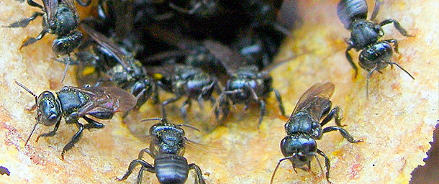
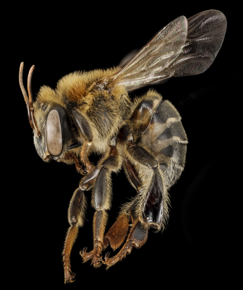
RESULTADOS Y DISCUSIÓN
Scaptotrigona
Dardón & Enríquez (2008)-Guatemala
Melipona
Ramón-Sierra et al. (2020)-México
Pimental et al. (2016)- Brasil (Amazonas)
Cardozo da Silva (2016)-Brasil (Paraná)
Nishio et al. (2016)-Brasil (Paraná)
Scaptotrigona pectoralis (Dalla Torre, 1896).
Scaptotrigona bipunctata (Lepeletier, 1836)
Melipona beechenii (Bennett, 1831)
Mercês et al. (2013)-Brasil (Bahía)
Melipona asilvai (Moure, 1971)
Melipona comprenssipes manaosensis (Schwarz, 1932)
Scaptotrigona mexicana (Guérin, 1844)
Scaptotrigona postica (Latreille, 1807)
Scaptotrigona bipunctata (Lepeletier, 1836)
1
2
3
22
1. https://colombia.inaturalist.org/photos/1395031
2. https://mieldeabejamelipona.weebly.com/
3. https://upload.wikimedia.org/wikipedia/commons/thumb/e/ef/Stingless_bee.

Slide 31
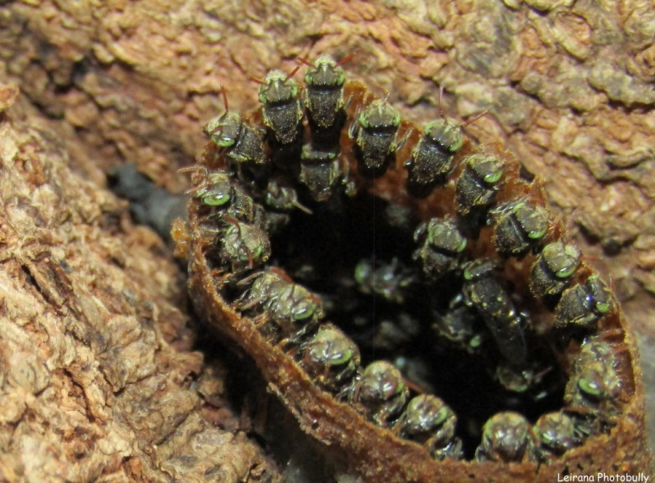
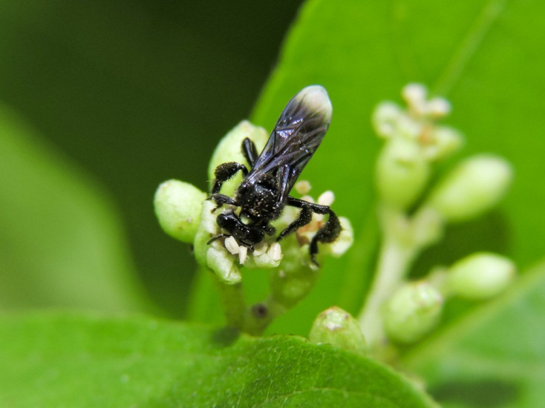
RESULTADOS Y DISCUSIÓN
Dardón & Enríquez (2008)-Guatemala
Rodríguez-Malaver et al. (2009)-Perú
Nannotrigona perilampoides (Cresson, 1878)
Nannotrigona
Nannotrigona melanocera (Schwarz, 1938)
Frieseomelitta nigra (Cresson,1878)
Brown et al. (2020)-Trinidad y Tobago
Frieseomelitta sp
Mercês et al. (2013)-Brasil (Bahía)
Frieseomelitta
1
2
23
1. https://www.google.com/url?sa=i&url=https%3A%2F%2Fcolombia.
2. https://www.google.com/url?sa=i&url=https%3A%2F%2Fwww.naturalista.

Slide 32
CONCLUSIONES
En las muestras de miel de abejas sin aguijón de la provincia de Loja se identificó aerobios mesófilos (52%, n=16/31), Bacilos esporulados Gram positivos (48%, n=15/31), hongos y levaduras (35%, n=11/31), Staphylococcus aureus (19%, n=6/31) y la ausencia de coliformes totales y Escherichia coli.
En el muestreo del Cantón Pindal (n=15) se identificó un recuento de hongos y levaduras superior a los 100 UFC/g, mientras en las muestras del cantón Celica (n=8) se detectó un recuento alto de aerobios mesófilos. Para las muestras del cantón Puyango (n=8) a excepción de una muestra, no se detectó el crecimiento de hongos y levaduras ni mesófilos aerobios.
Mediante Chi cuadrado se comprobó que la presencia o ausencia de bacilos esporulados Gram positivos y Staphylococcus aureus en las muestras de miel de abejas sin aguijón no dependían de región muestreada ni del año recolección a un nivel de confianza del 5%.
24

Slide 33
CONCLUSIONES
Se identificó que 39% (n=12/31) de las muestras de miel no cumplían con los requisitos establecidos para la miel de Apis mellifera. Para el género Scaptotrigona se obtuvo que nueve muestras no cumplen los requisitos de aerobios mesófilos (n=2), hongos y levaduras (n=2) y presentan Staphylococcus aureus (n=5).En muestras de miel de otros géneros como Melipona, Paratrigona y la especie no identificada 1 se registró un alto conteo de hongos y levaduras, y aerobios mesófilos e incluso la presencia de Staphylococcus aureus.
Las muestras que reportaron el crecimiento de Staphylococcus aureus en el caso del género Scaptotrigona no representaron un crecimiento alto de hongos y levaduras, o aerobios mesófilos. Considerando las investigaciones referentes a la actividad antimicrobiana de la miel de este género, se podría decir que la presencia de este microorganismo se debe posiblemente a la contaminación secundaria.
En la miel del género Paratrigona se reportó la presencia de Staphylococcus aureus y un recuento de 500 UFC/g de hongos y levaduras. Posiblemente la calidad de la miel se deterioró por la presencia de hongos y levaduras, permitiendo la proliferación de Staphylococcus aureus.
25

Slide 34
RECOMENDACIONES
Realizar estudios comparativos entre los métodos convencionales y el uso de placas de conteo rápido para la detección de microorganismos en la miel.
Desarrollar estudios referentes al recuentro de microorganismos en la miel con la finalidad de establecer requisitos microbiológicos para Apis mellifera y para los distintos géneros de abejas sin aguijón en el Ecuador.
Realizar análisis microbiológicos de la miel de las abejas sin aguijón para garantizar su inocuidad, y de este modo evitar el uso o consumo de productos con alta carga microbiológica.
Se recomienda a los meliponicultores durante y después de la cosecha de la miel cumplir con los estándares de saneamientos necesarios para evitar la contaminación secundaria en la miel.
26

Slide 35
AGRADECIMIENTOS
Colaboradores científicos
Lcda. Alma Koch Kaiser, M. Sc.
Carrera de Ingeniería en Biotecnología Matriz Sangolquí – ESPE
Dr. Jorge Ron Román, Ph.D.
Carrera de Ingeniería Agropecuaria IASA I – ESPE
Lcda. Sarah Martin Solano, Ph.D.
Carrera de Ingeniería en Biotecnología Matriz Sangolquí – ESPE
Dra. María Augusta Chávez, M.Sc.
Carrera de Ingeniería en Biotecnología Matriz Sangolquí – ESPE
Tesistas y pasantes del Laboratorio de Biotecnología Animal y Microbiología - ESPE
Amigos

Slide 36
GRACIAS POR SU ATENCIÓN

